Slide 1
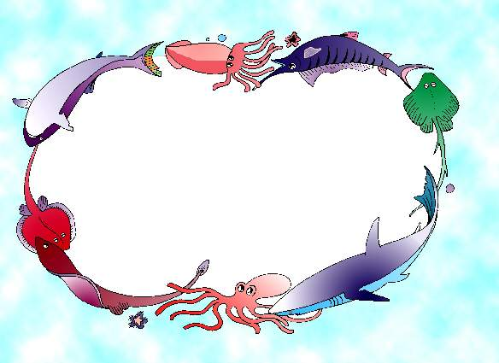
zhēng chǎo
15 争 吵
作者：亚米契斯
郑航附小 耿晓蕾

Slide 2

亚米契斯（1846——1908） 艾德蒙多·德·亚米契斯，意大利作家，民族复兴运动时期的爱国志士，曾参加解放意大利的战斗。退役后担任军事刊物的记者，发表特写、报道、短篇小说，后汇集为《军营生活》出版。他周游世界各国，撰写了许多游记，以明快、新颖的笔触，记叙了各国的风土人情，同时贯穿了向意大利人民进行爱国主义教育的宗旨。
后来能享誉全球，主要是他写了这本不朽杰作《爱的教育》。《爱的教育》这本风靡世界各国的文学名著，不但是属于少年读者，其实各种年龄层的读者读了也没有不受感动的。全书用小学三年级学生安利柯的日记展开记叙，全书刻画师生之爱、亲情、同学之间的友谊，娓娓写来，十分委婉动人。
《小抄写员》（已编入 冀教版五年级下册语文书的选读课文；北师大版六年级下册语文书课文 人教版五年级下册语文书的选读课文）《卡尔美拉》（此书也深受我国读者的欢迎）
作者简介：

Slide 3
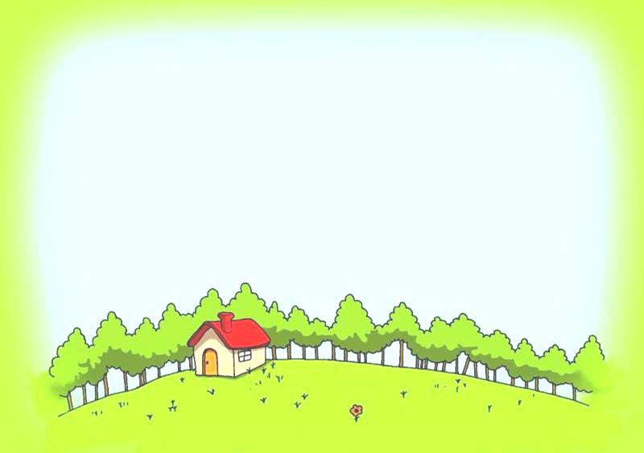
阅读要求：
1、大声朗读课文，认识本课生字和词语。
2、用自己的话说一说，本课讲了一件什么事？

Slide 4
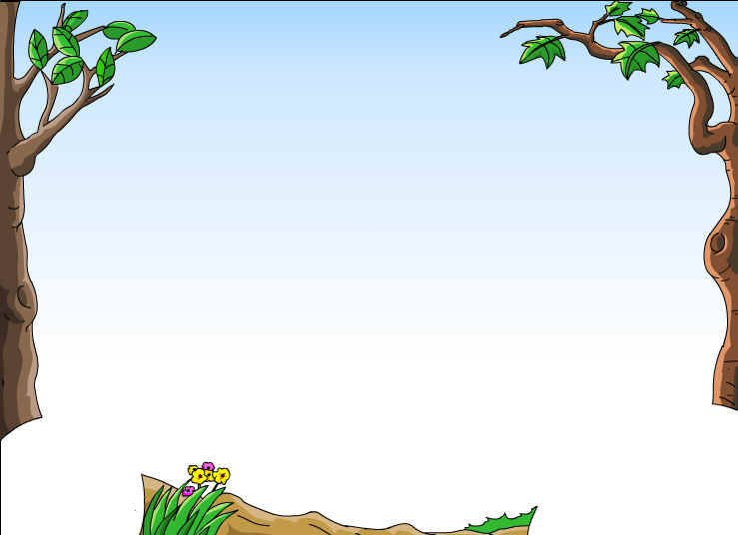
读一读：
石匠 抄写 墨水 故意 报复
缩回 诚心诚意 承认 缘故
愤怒 独自 戒尺 不料 既然
读成
儿化韵：
我火了
我火儿了
读成
偷偷地看他
偷偷儿地看他
多音字：
āi
ái
āi
āi
你挨着我
终于挨到了放学
挨家挨户

Slide 5


我会写
匠 替 抄 墨 骂
缩 承 肩 扛 缘
愤 毕 戒 既

Slide 6

想一想
1、课文讲了一件什么事情？
课文讲了“我”和克莱谛因为本子被弄脏而发生争吵，最后和好如初的故事。
2、课文是按（ ）顺序写的。
事情发展
起因：
克莱谛不小心弄脏了“我”的本子，“我”想报复他，也故意弄脏他的本子。
经过：
克莱谛主动与“我”和好。
结果：
父亲严厉批评“我”。

Slide 7
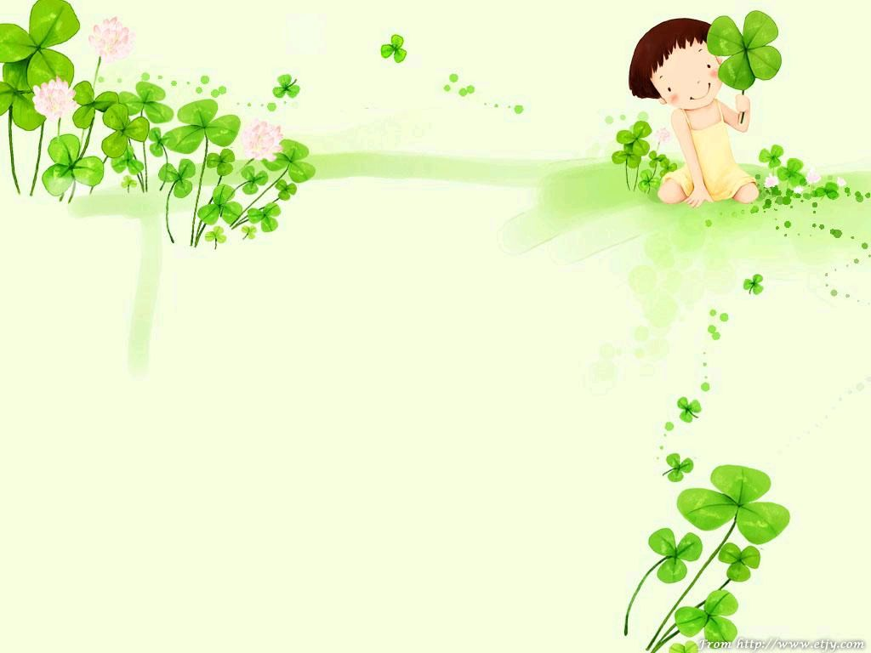

想一想？
1、谁与谁争吵？
“克莱谛”不小心弄脏了“我”的笔记本，我为了报复，故意弄脏了“克莱谛”的本子。
“我”与“克莱谛”
2、他们为何争吵？
3、我与“克莱谛”争吵前 后的表现时怎样的，又是如何和好的呢？

Slide 8
按照事情的发展顺序分段：
讲“我”和好朋友克莱谛发生了争吵。
第一部分（1——4）：
第二部分（5——8）：
讲争吵以后双方都很难受。
第三部分（9——13）：
讲“我”和克莱谛言归于好。
第四部分（14）：
父亲教训“我”不该向一个比自己高尚的朋友举起戒尺。

Slide 9

坐在旁边的克莱谛忽然碰到我的胳膊肘
我火了，骂了他一句。
争吵前：
他只是微笑着说：“我不是故意的。”
我：
火了
、骂“克莱谛”
我的笔记本被弄脏
克莱谛：
微笑
、解释
我想报复他。过了一会儿，我也碰了他一下，把他的本子也弄脏了。
我：
弄脏克莱谛的本子
因为嫉妒
因为嫉妒
脸红、举起手
他的笑让我很不高兴。我心想：“哼，不就是得了奖，有什么了不起！”
克莱谛：
缩回手去
克莱谛气的脸都红了。“你这是故意的！”说着就举起手来。
克莱谛急忙缩回手去，说：“我在外边等你！”

Slide 10
心里暗暗说“去向他认错吧”，可是“请原谅我”这几个字怎么也说不出来。
争吵后：
要是我没有骂他，没有做对不起他的事该有多好！
“我”
后悔
想承认错误
说不出口
矛盾心理
“克莱谛”
不时用眼睛瞟我，从他眼里表现出来的不是愤怒，而是悲哀。
对“我”的所作所为觉得不可理解
对“我”的所作所为的宽容

Slide 11
和好：
“不，安利柯！”克莱谛微笑着用手拨开尺子，温和地对我说，“让我们像从前那样做好朋友吧！”
“以后我们再不吵架了，好吗？”
“再也不了！再也不了！”我回答说。
注意：“说”字后面不全用冒号。

Slide 12
我和克莱谛能和好，还有一个重要的原因：
父亲
课文有几处出现父亲的话？用“-------”画出来。
“我”在哪方面做到了父亲的要求，哪方面没做到？

Slide 13
父亲知道这件事情后,是怎么做的呢?
父亲把脸一沉,说:“既然你错了,就应该第一个伸过手去请他原谅,更不应该向一个比你高尚的朋友举起尺子!”说着从我手里夺过尺子,折成两段,向墙角扔去.

Slide 14
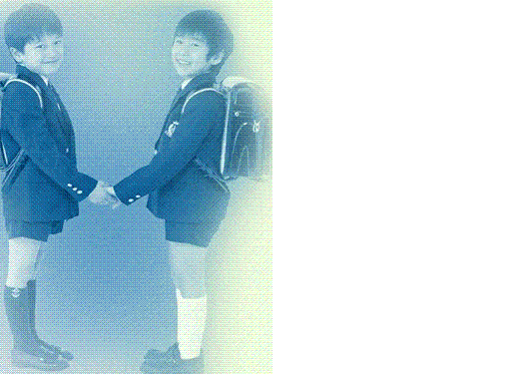

假如克莱谛没有主动与“我”和好，事情会怎样发展呢？

Slide 15

总 结
吵架
“我”
“克莱谛”
和好
（不安）
（主动）
知错就改

Slide 16

把描写“我”内心活动的段落找出来，体会一下“我”是一个怎样的人。
是非清楚
胆子小、爱面子
知错能改
克莱谛又是一个怎样的人？
胸怀广阔、善解人意

Slide 17
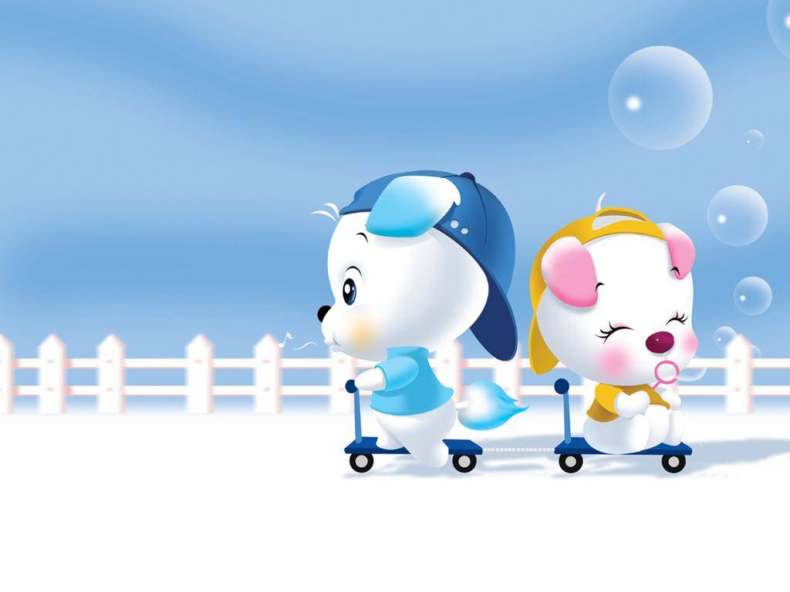
主要内容：
这篇课文围绕“我”和克莱谛之间因本子被弄脏而发生争吵这件事，重点讲了“我”的心理变化，以及“我”对整个事件的感受。告诉我们朋友之间要互相谅解彼此宽容。

Slide 18

请珍视同学之间的友情，让友谊之树长青！

